Slide 2
Aviso de privacidad simplificado
El Instituto Estatal de Transparencia, Acceso a la Información y Protección de Datos Personales, es el responsable del tratamiento de los datos personales que nos proporcione.
Los datos personales que recabemos los utilizaremos para las siguientes finalidades: Registro de participantes, datos de control, generar constancias respectivas, comunicación para seguimiento para conclusión de los cursos, aclaración de dudas, por algún error o imprecisión, notificación de cancelación o cambio de horario, fecha y/o sede.
Asimismo, podrá manifestar su negativa al tratamiento de sus datos personales, en las instalaciones del “INFO NL” ubicada en Av. Constitución # 1465-1 Pte., zona centro del municipio de Monterrey con Código Postal 64000, o por medio electrónico en el correo ut@infonl.mx.
En caso de que exista un cambio en el aviso de privacidad, lo haremos de su conocimiento a través de la página https://infonl.mx/proteccion-de-datos-personales/avisos-de-privacidad o bien, de manera presencial en nuestras instalaciones.

Slide 3
SISTEMA DE SOLICITUDES DE INFORMACIÓN
SISAI 2.0

Slide 4
¿Cómo capturar una solicitud de acceso a la información o de datos personales?
Recepción/turnado de solicitudes
Responder una solicitud
Solicitar prórroga al comité
Comité: ¿Cómo confirmar/modificar/revocar una prórroga?
¿Cómo visualizar la respuesta del comité?
Notificación de prórroga al solicitante
Cuenta del solicitante

Slide 5
¿Cómo capturar una solicitud de acceso a la información o de datos personales?

Slide 6
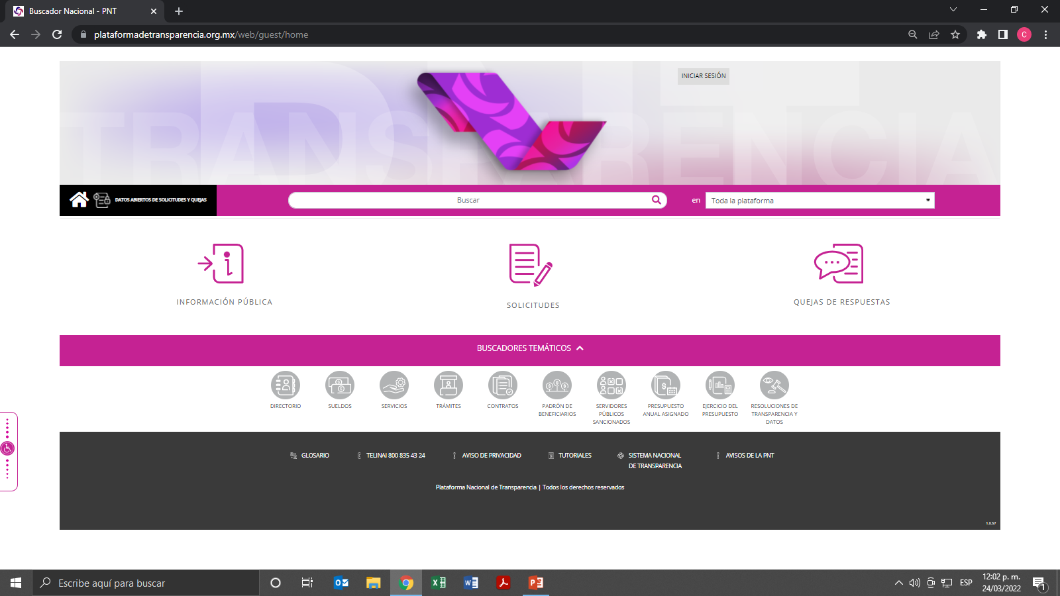

Slide 7
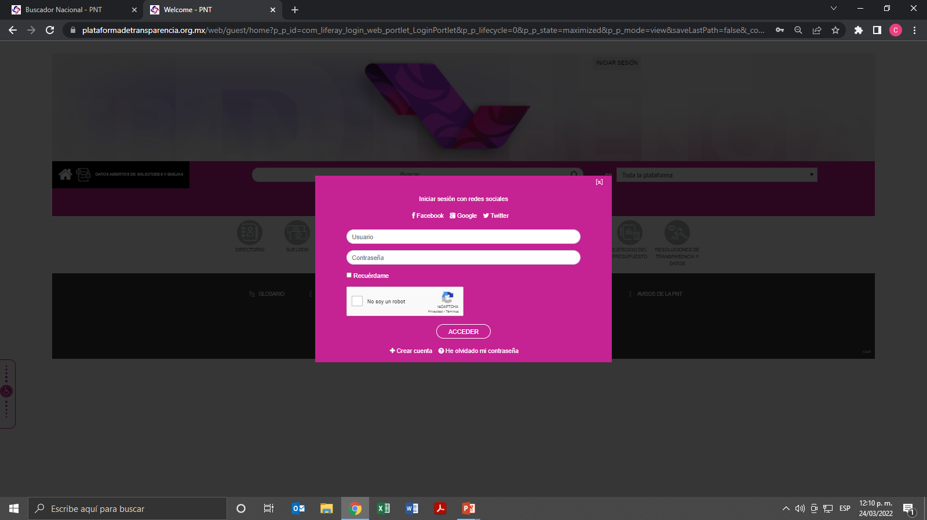

Slide 8
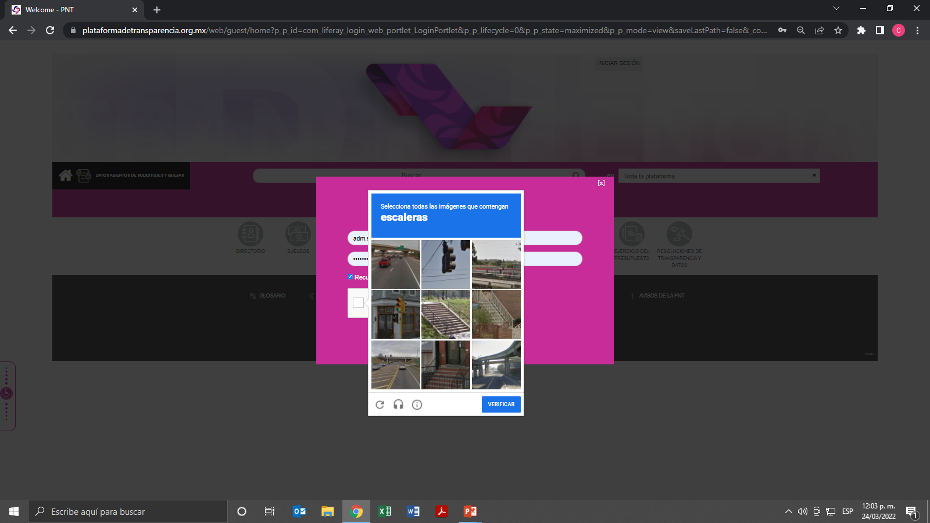

Slide 9
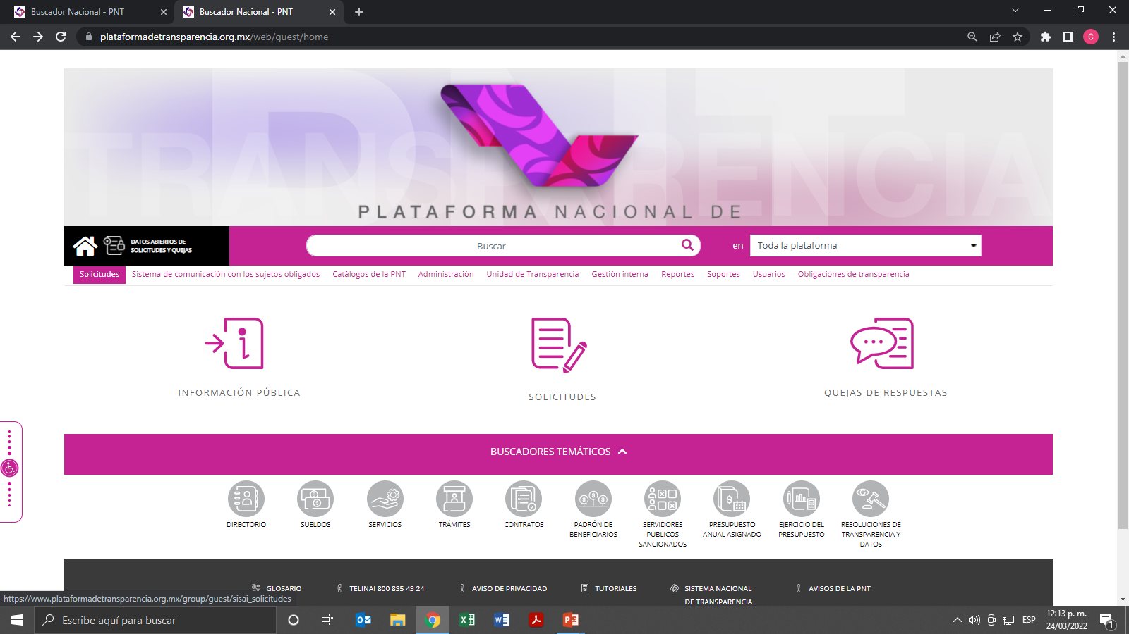

Slide 11
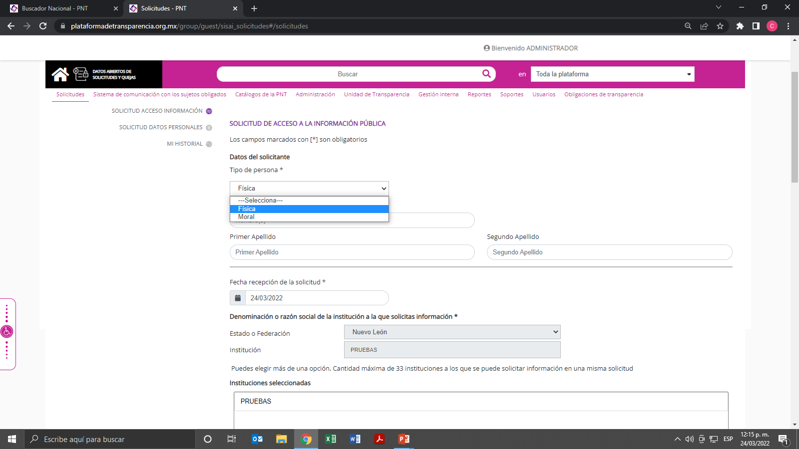

Slide 12
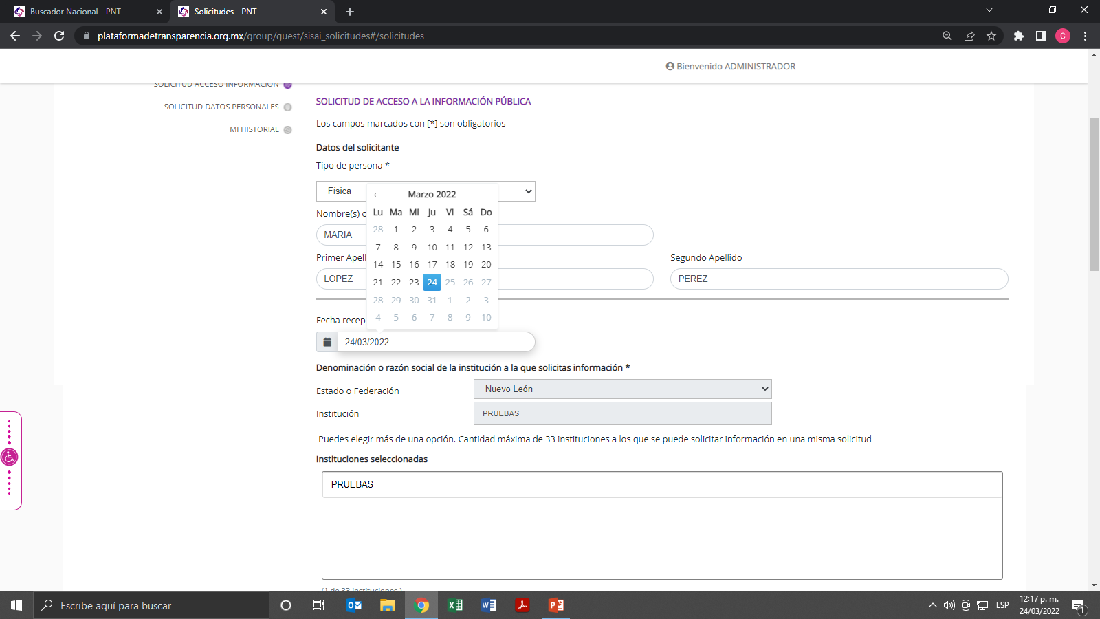

Slide 13
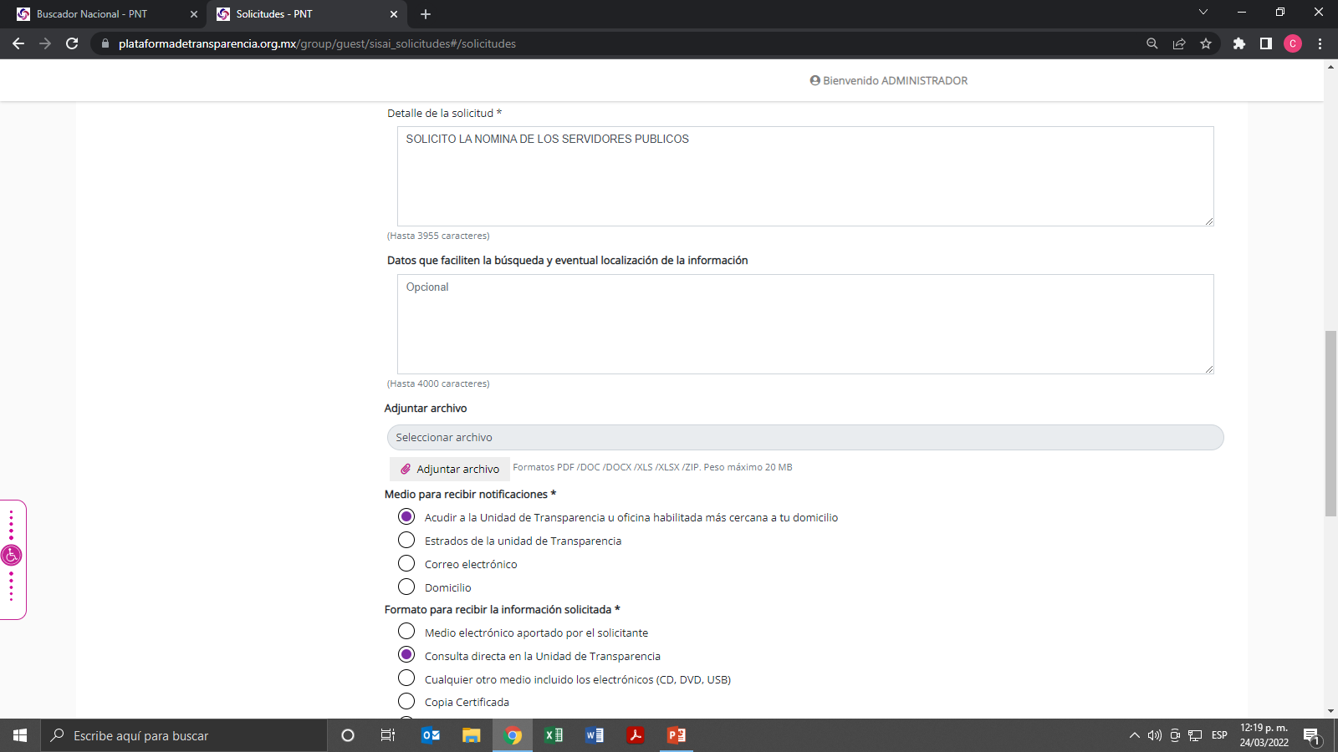

Slide 14
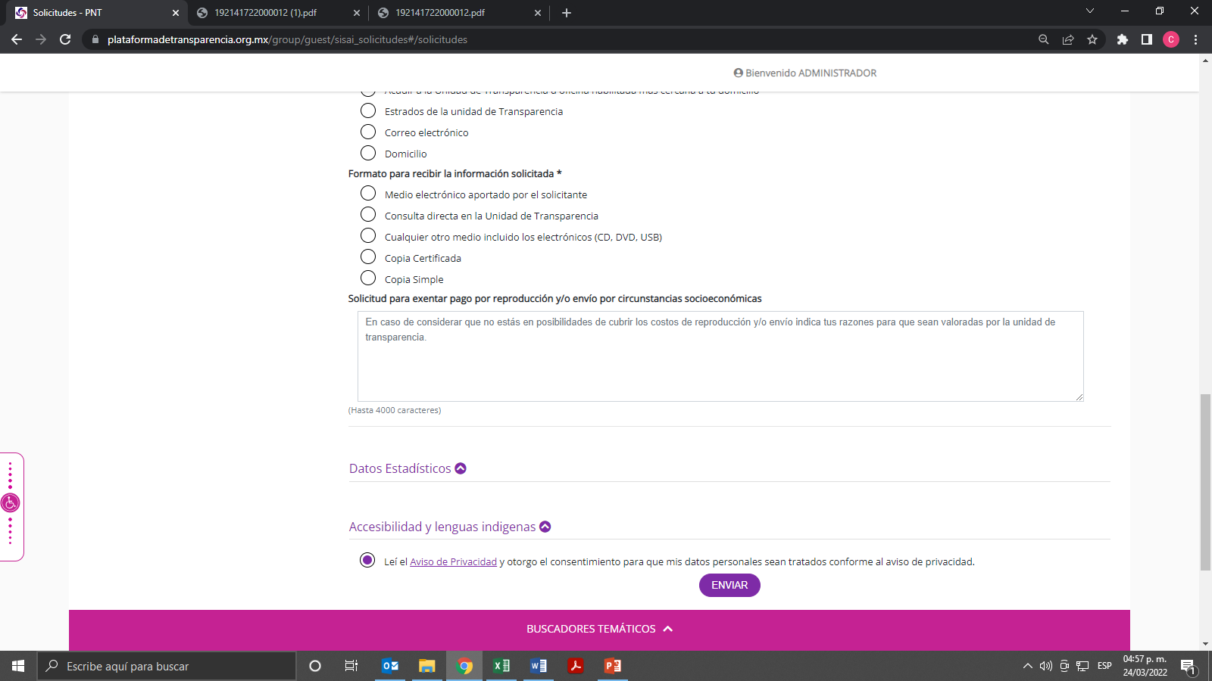

Slide 15
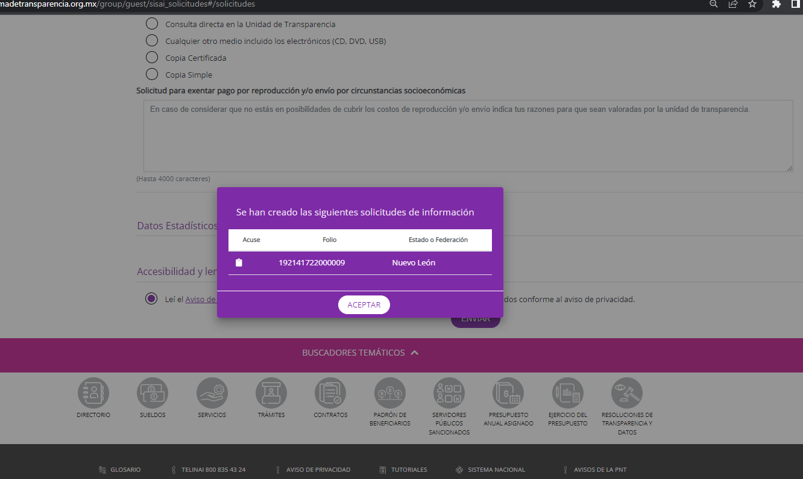

Slide 16
PRUEBACOTAI@COTAI.ORG.MX

Slide 17
Solicitud de Datos Personales

Slide 18
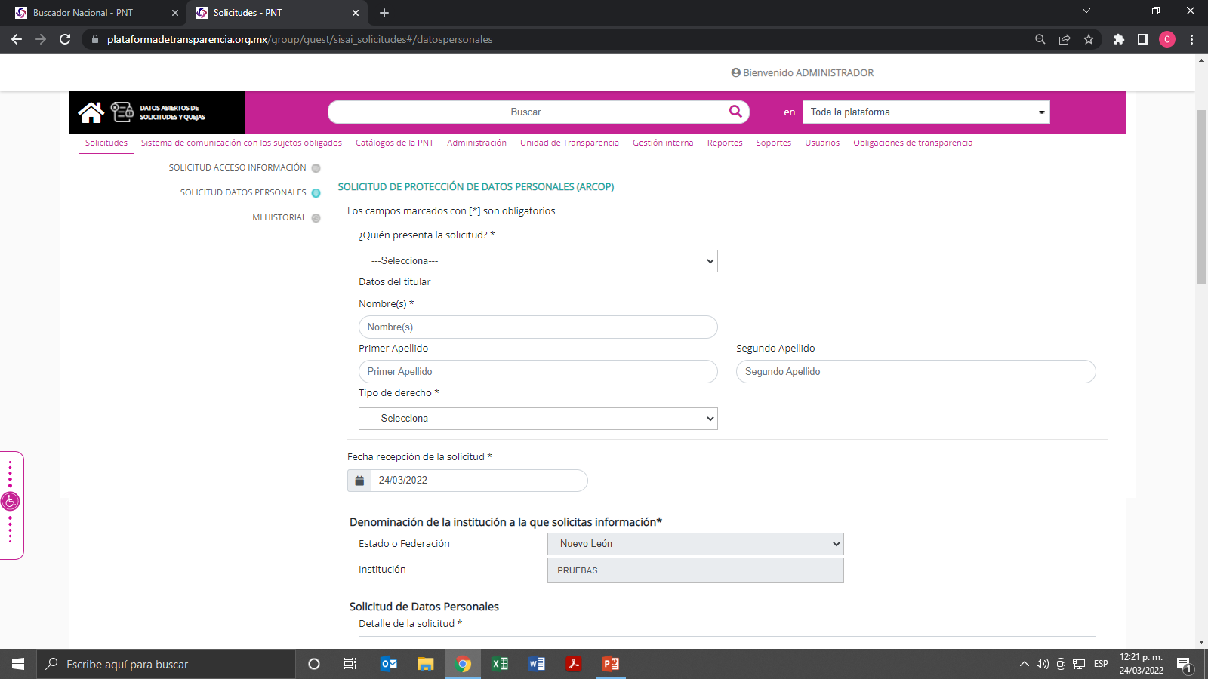

Slide 19
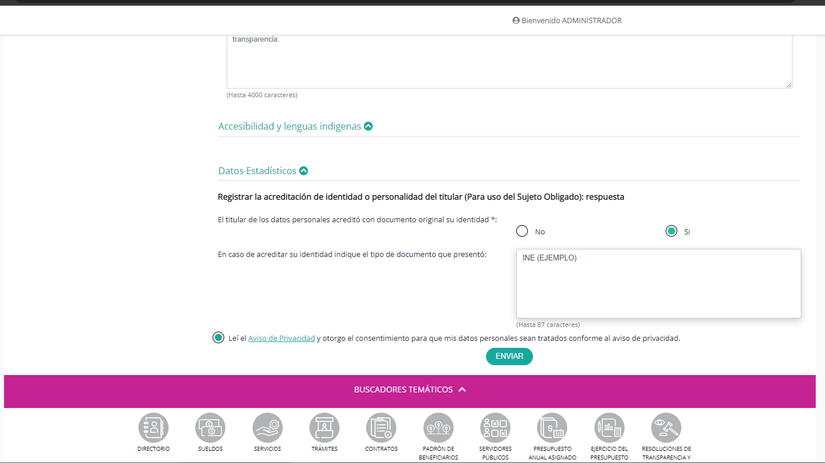

Slide 20
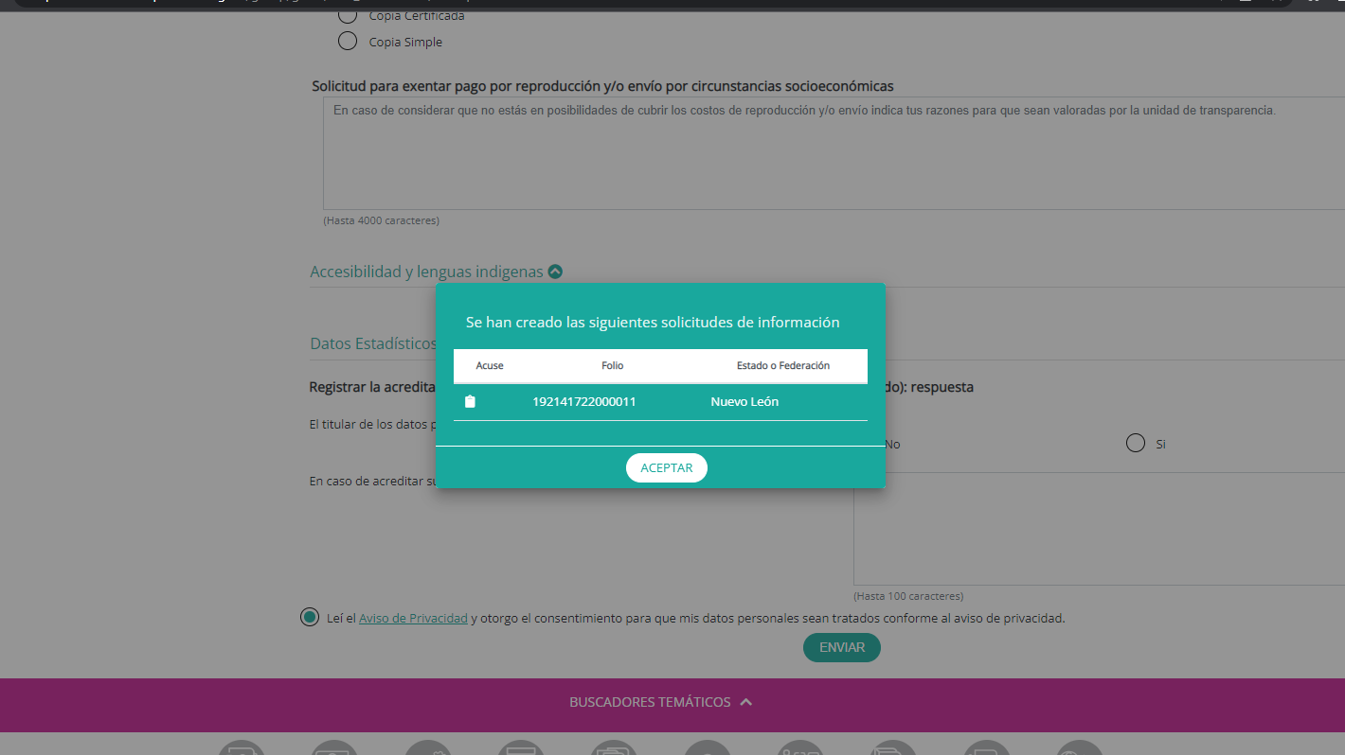

Slide 21
Recepción o turnado de solicitudes

Slide 22
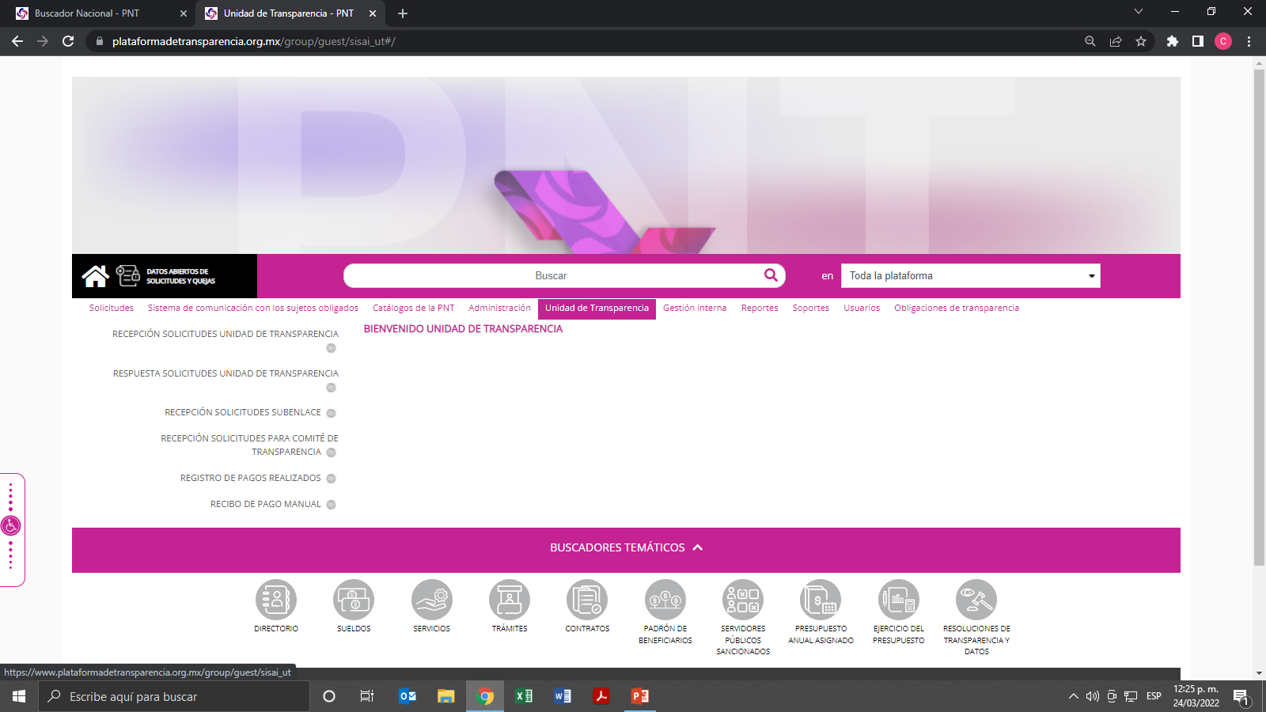
UNIDAD DE TRANSPARENCIA

Slide 23
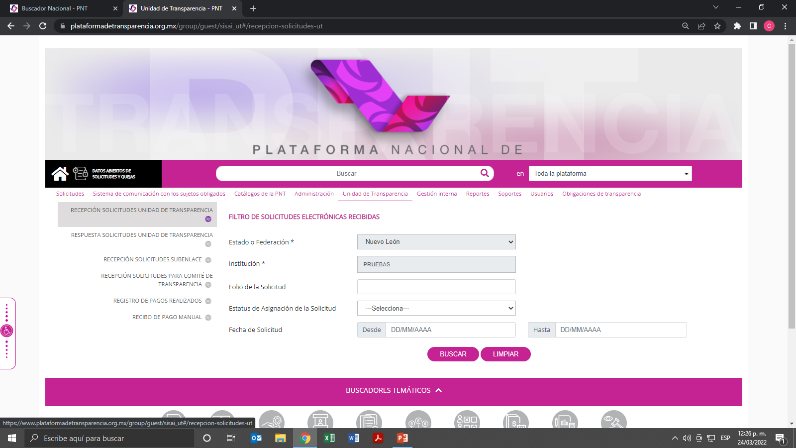

Slide 25
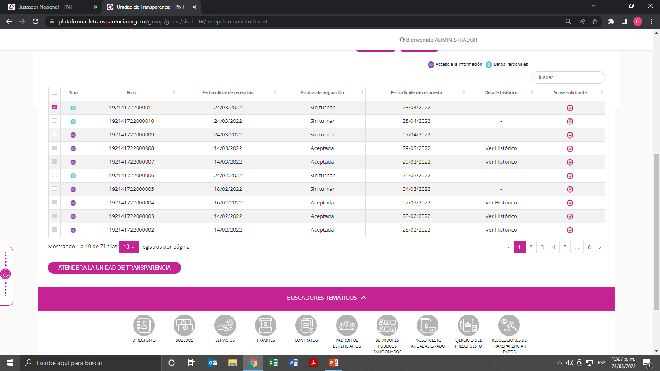

Slide 27
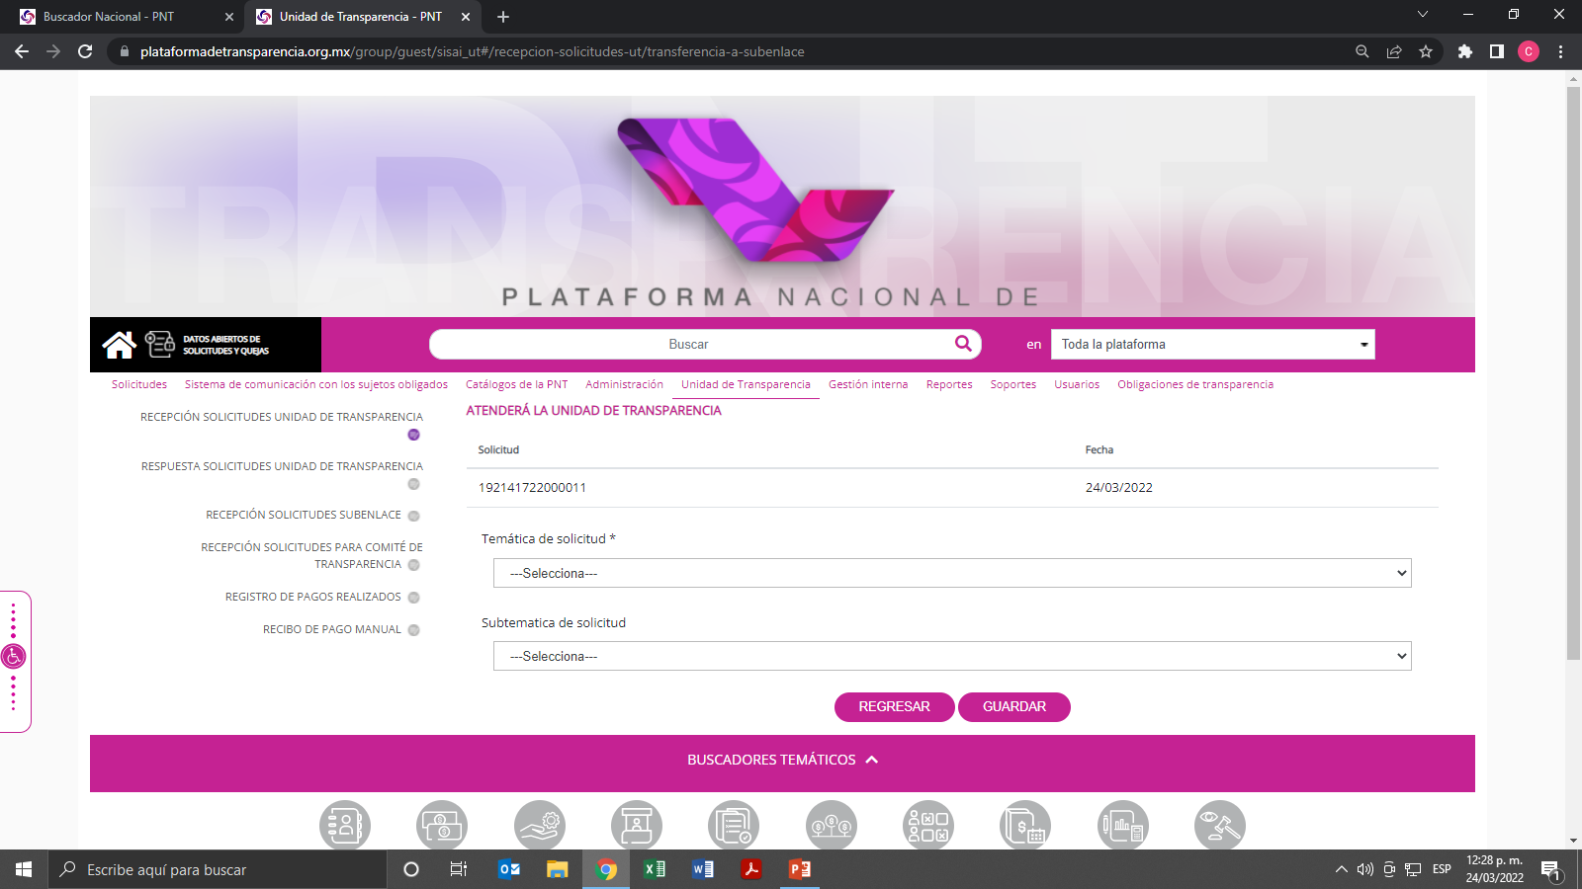

Slide 28
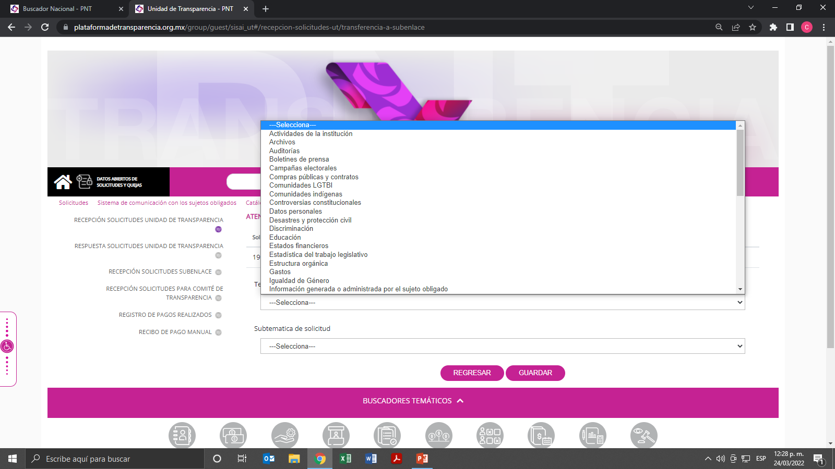

Slide 29
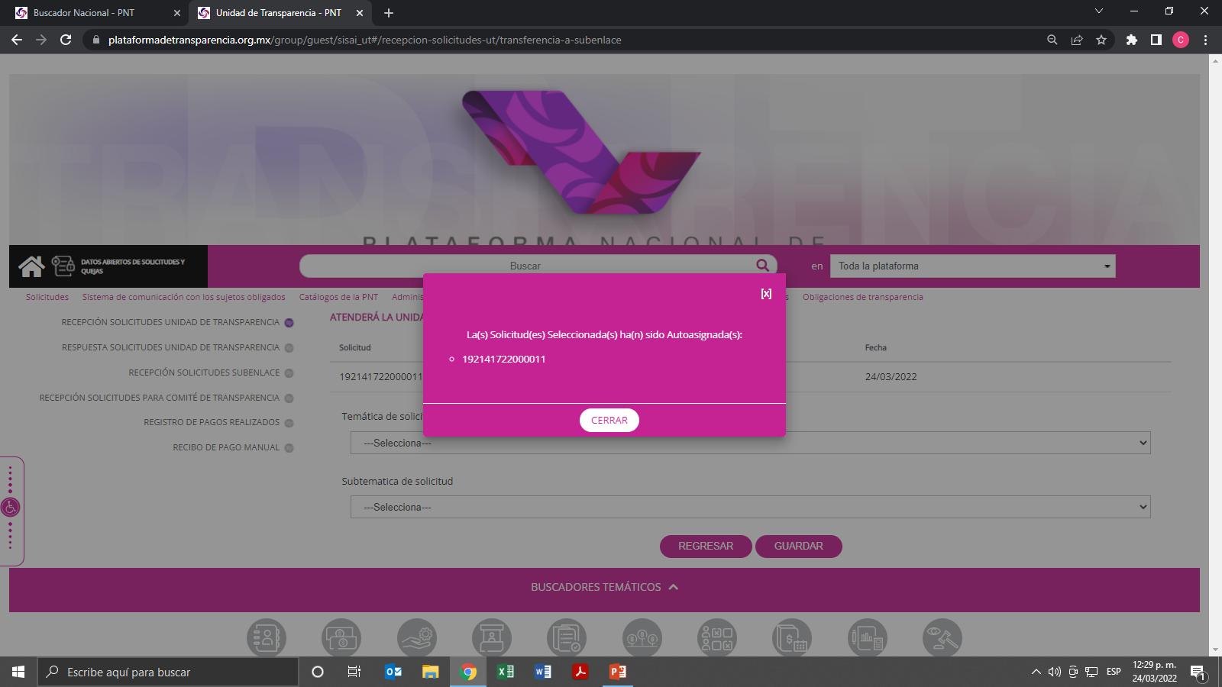

Slide 30
¿Cómo responder una solicitud?

Slide 31
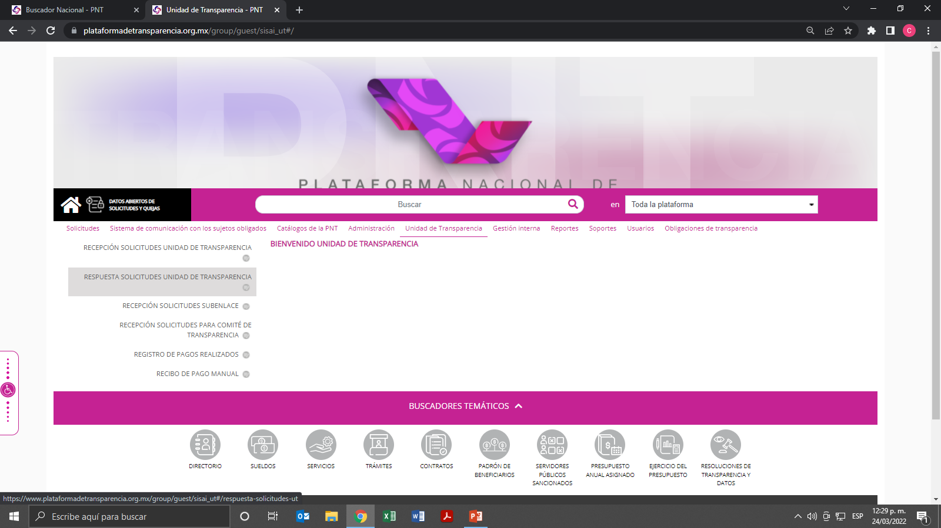

Slide 32
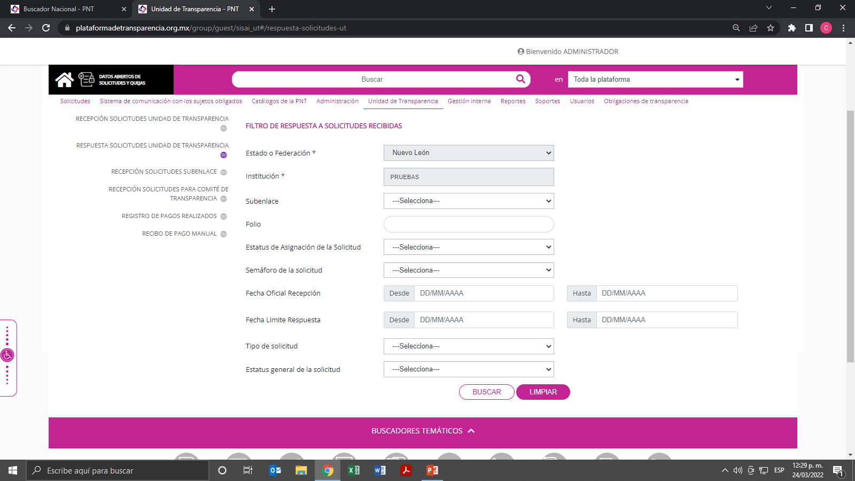

Slide 33
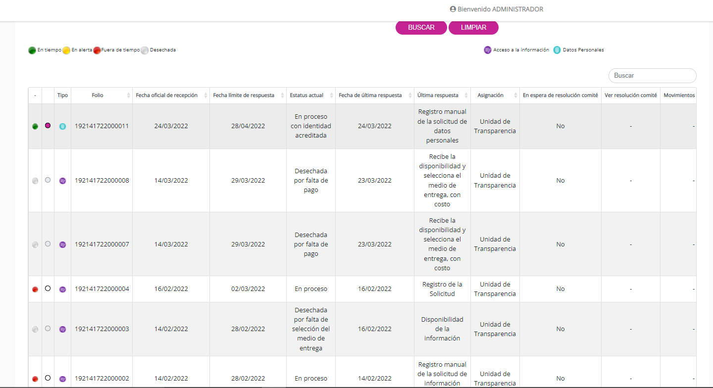

Slide 34
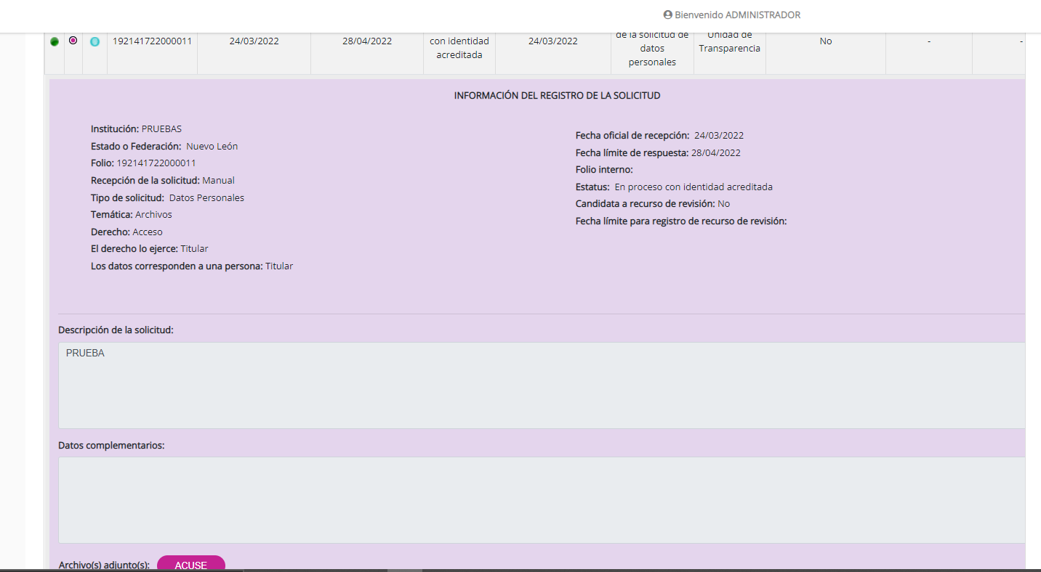

Slide 35
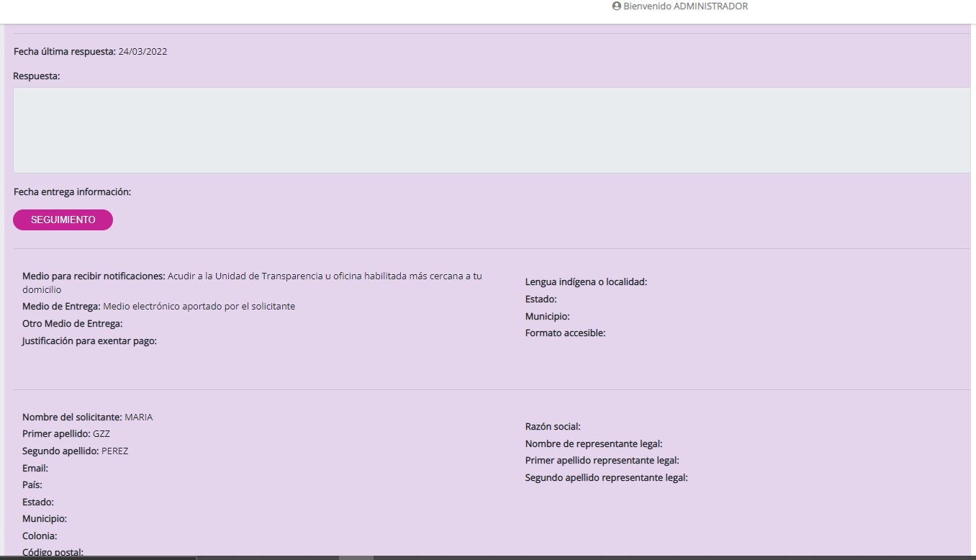

Slide 36
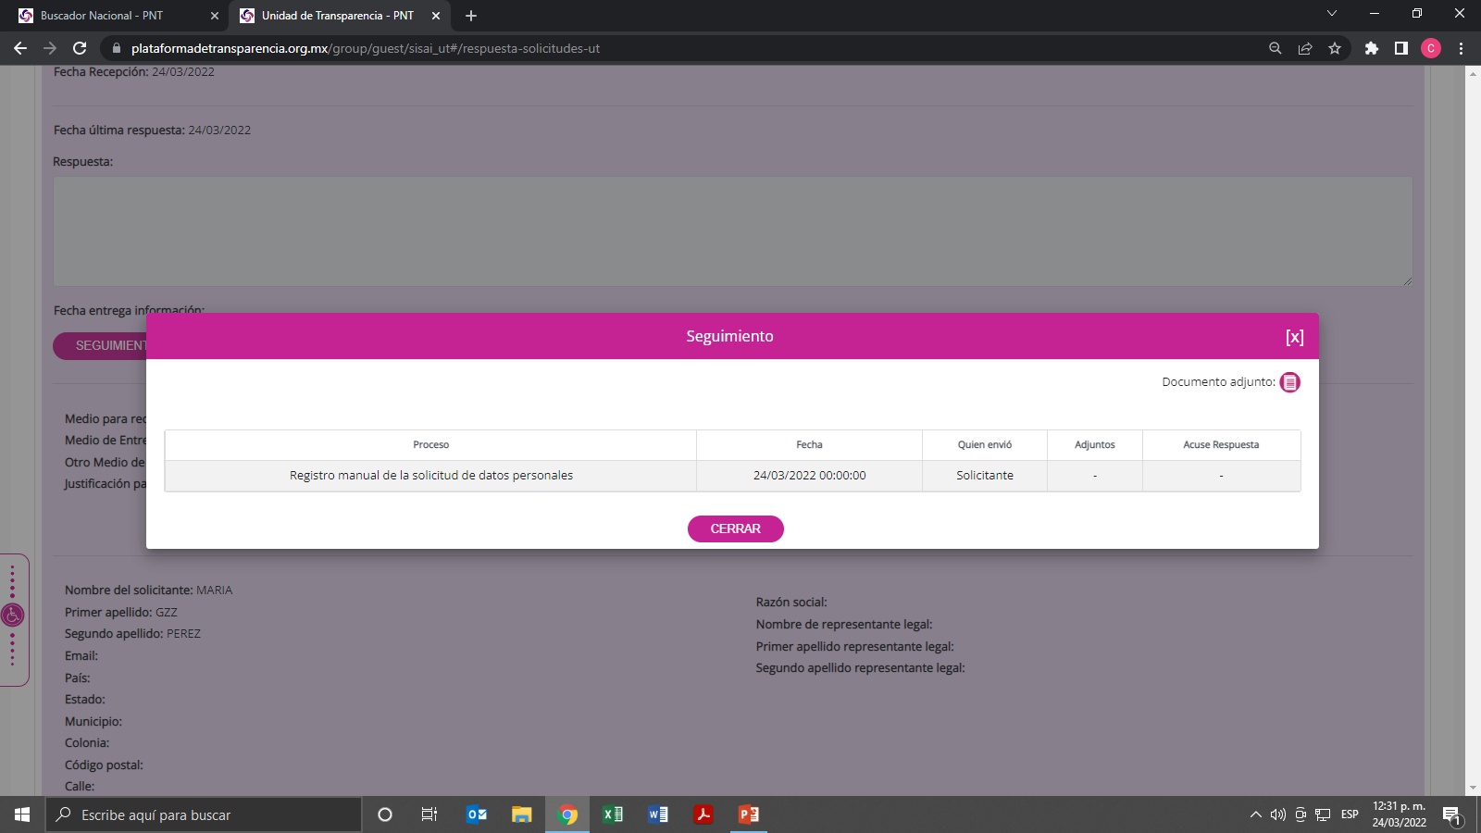

Slide 38
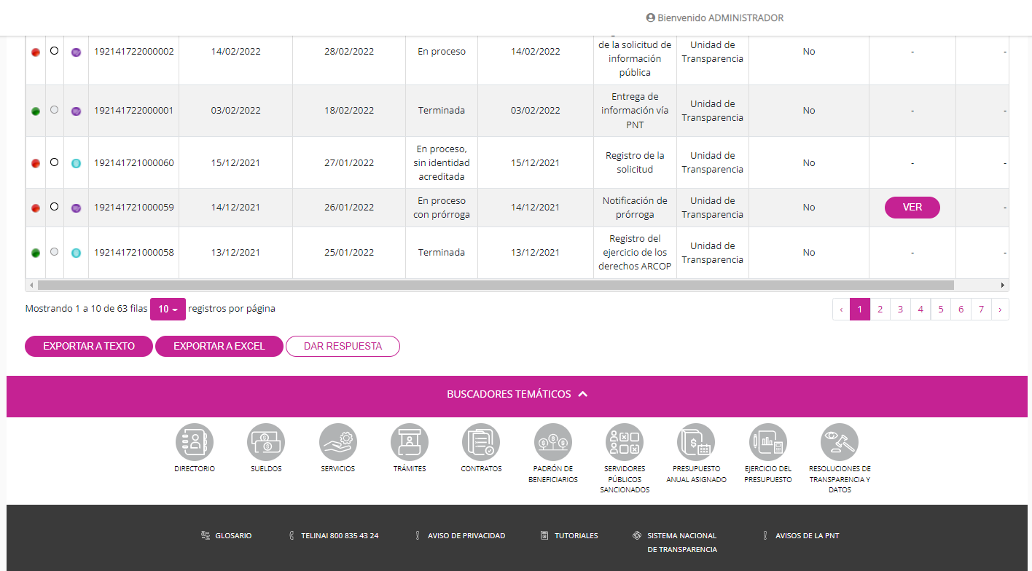

Slide 39
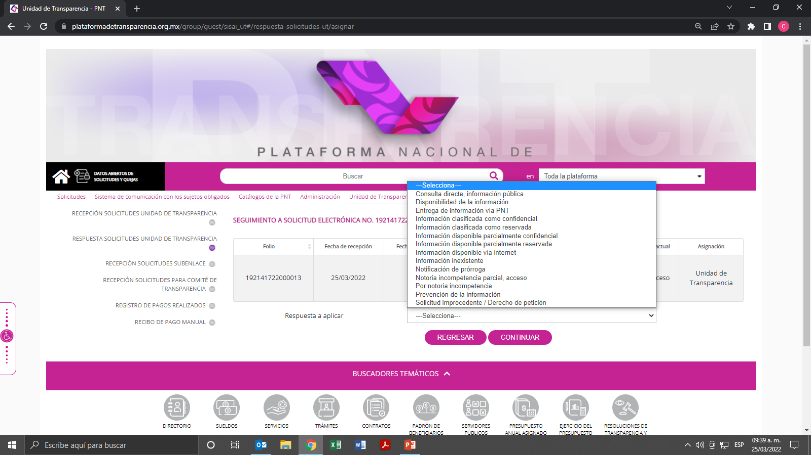

Slide 40
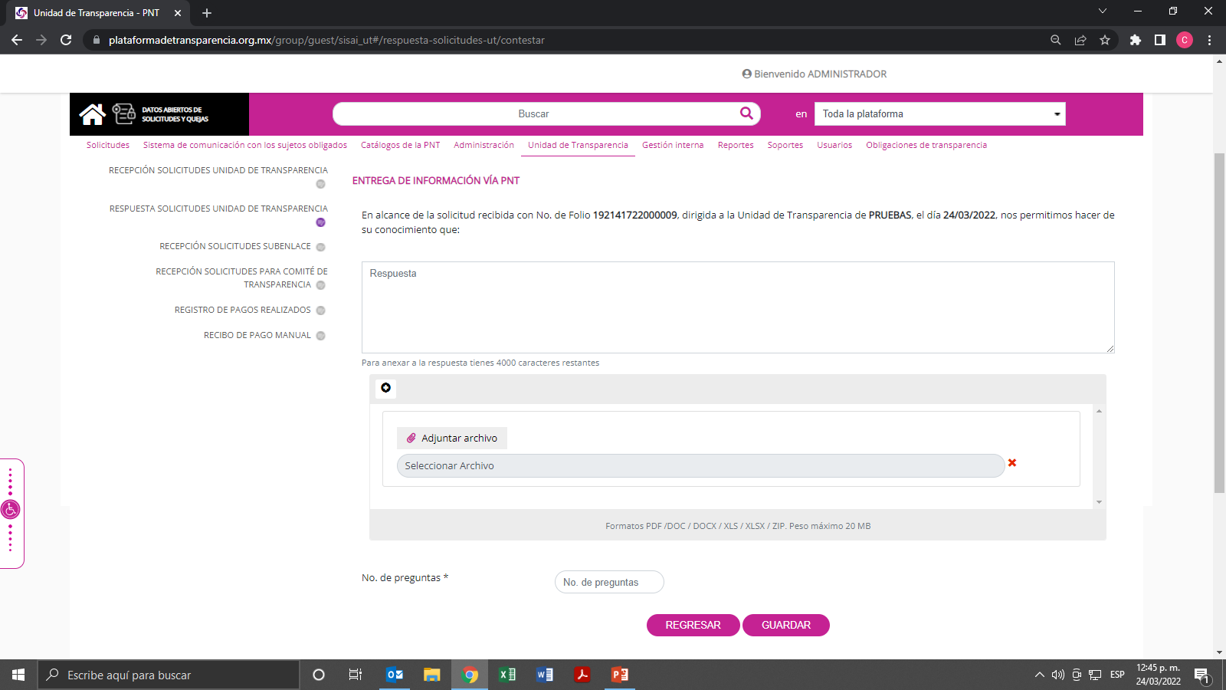

Slide 42
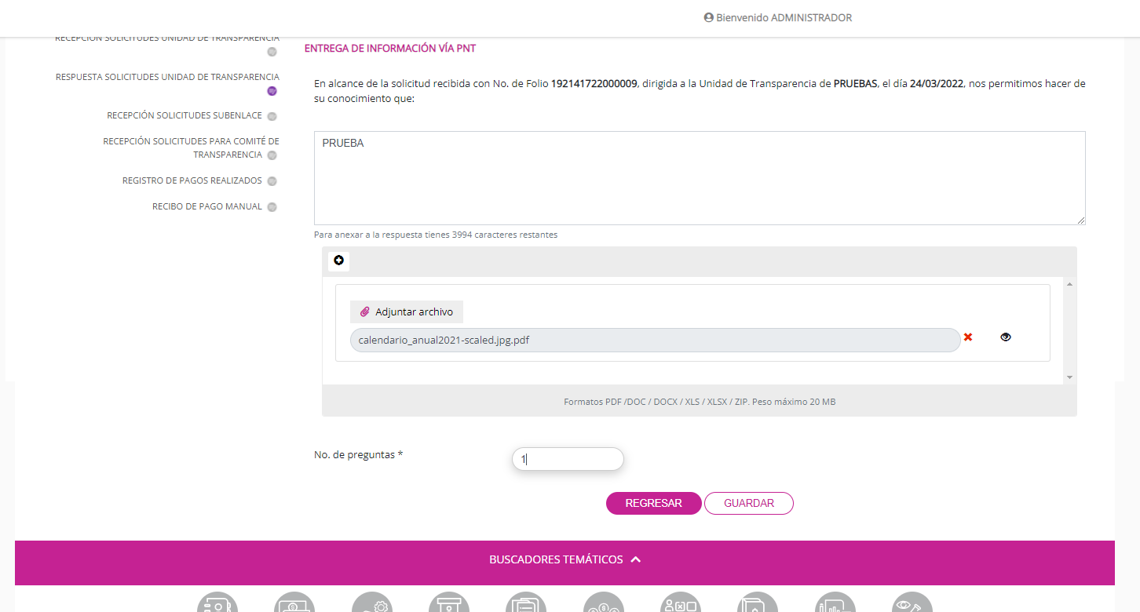

Slide 44
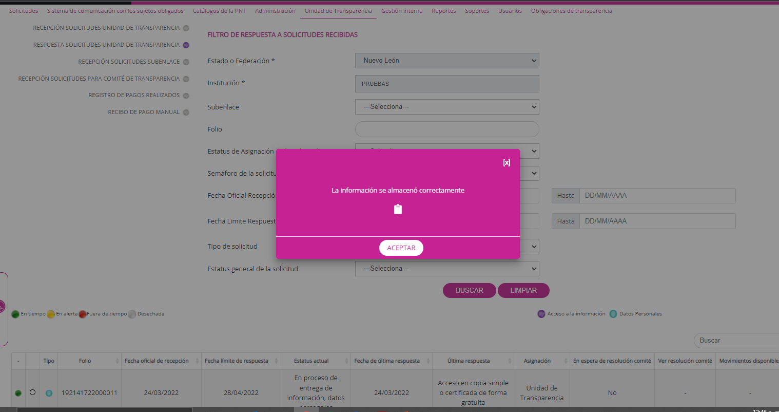

Slide 45
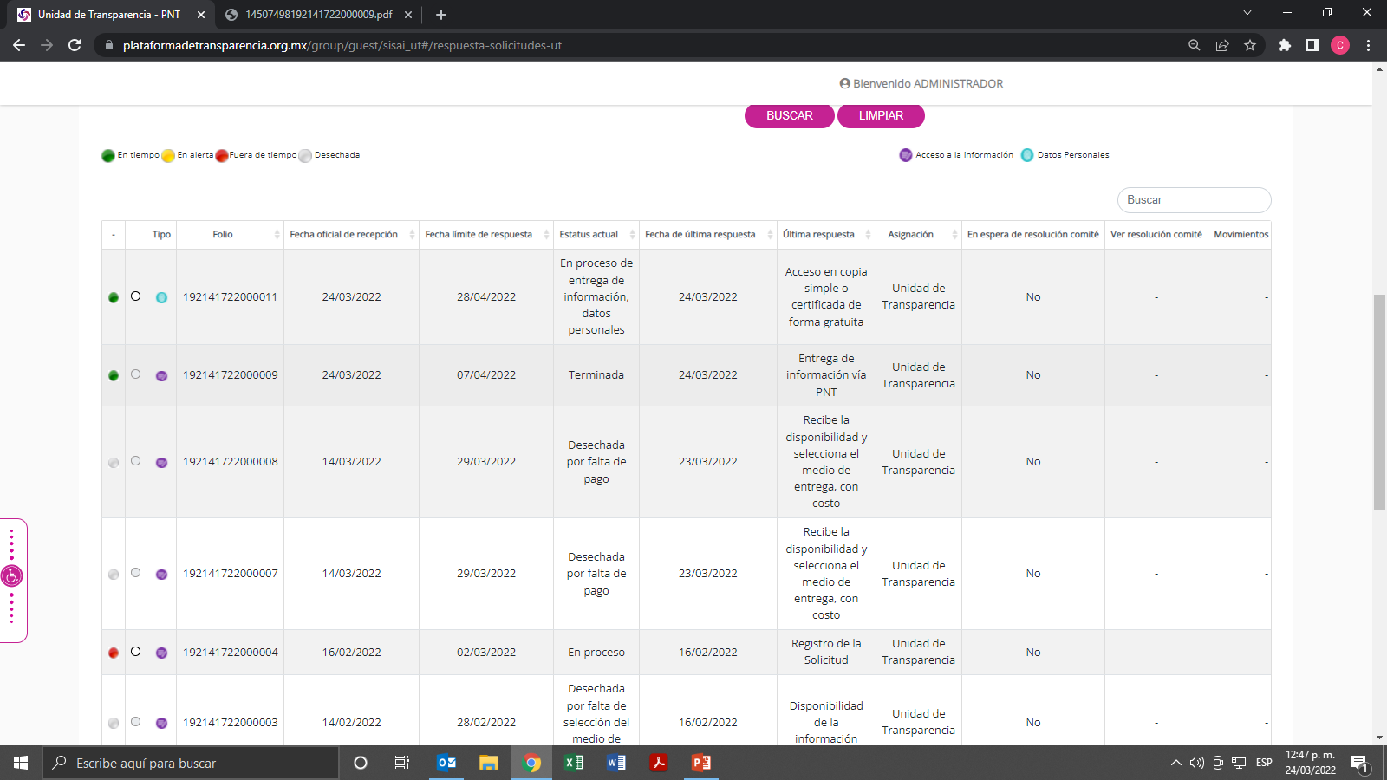

Slide 46
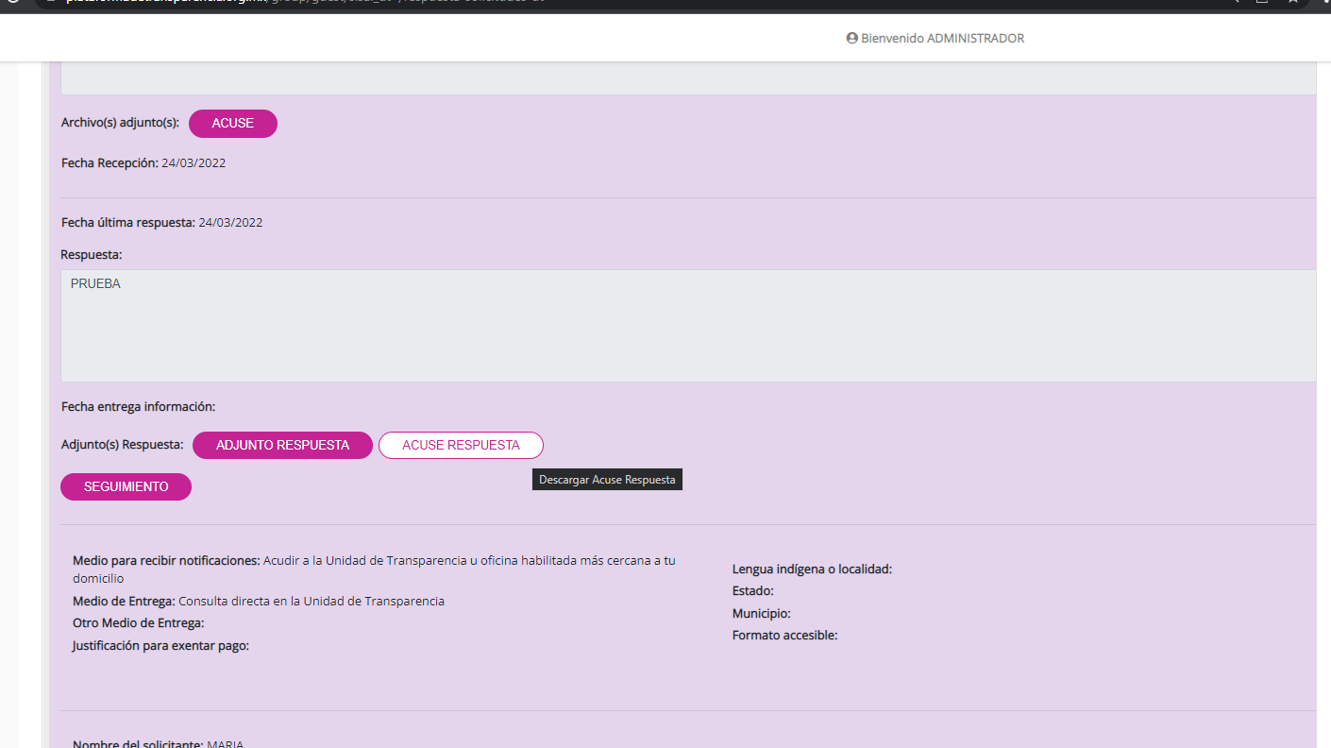

Slide 48
¿Cómo solicitar prórroga al comité?

Slide 52
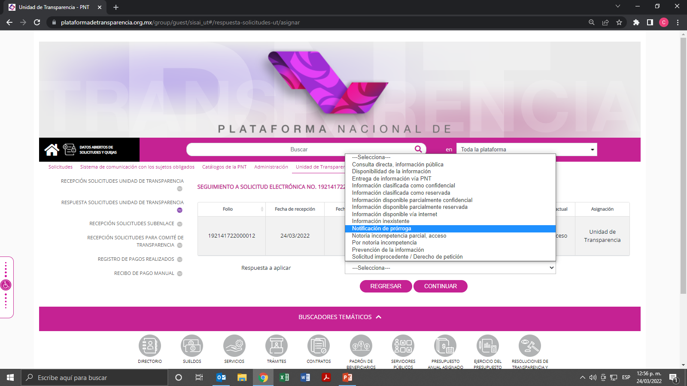

Slide 55
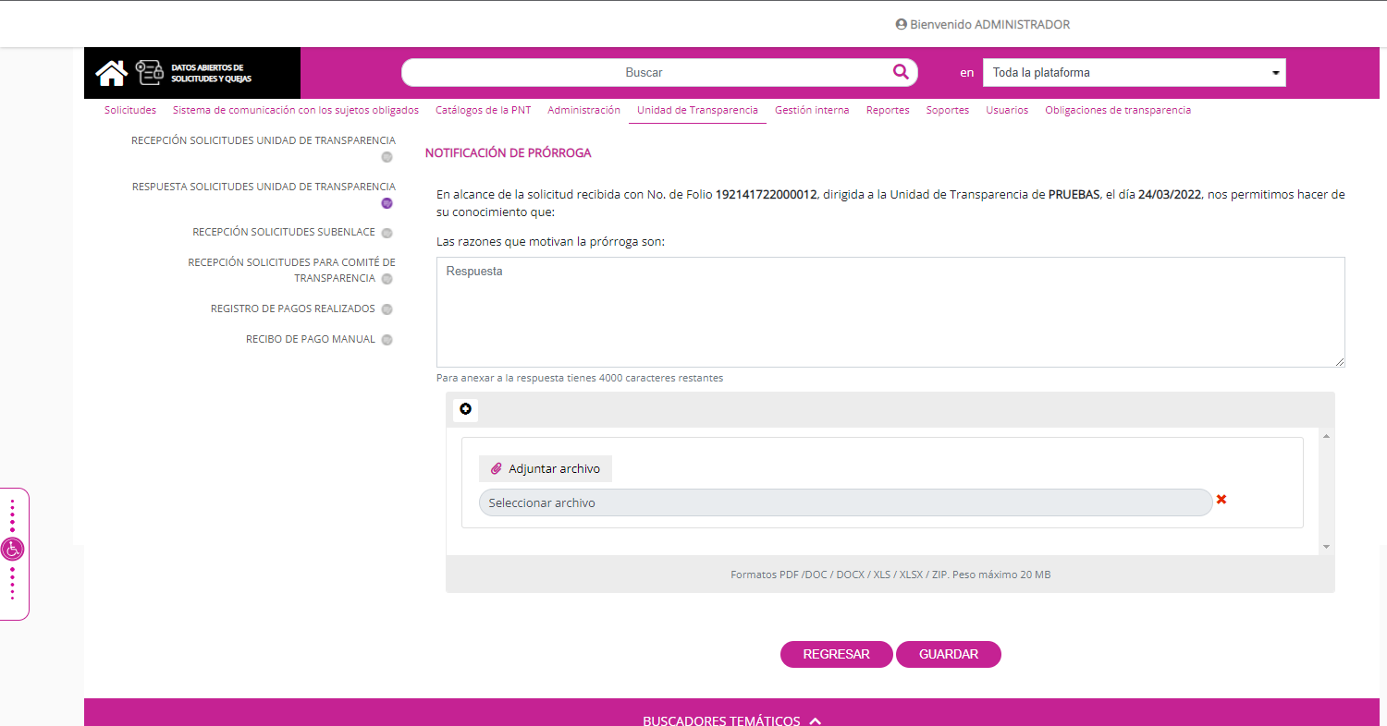

Slide 58
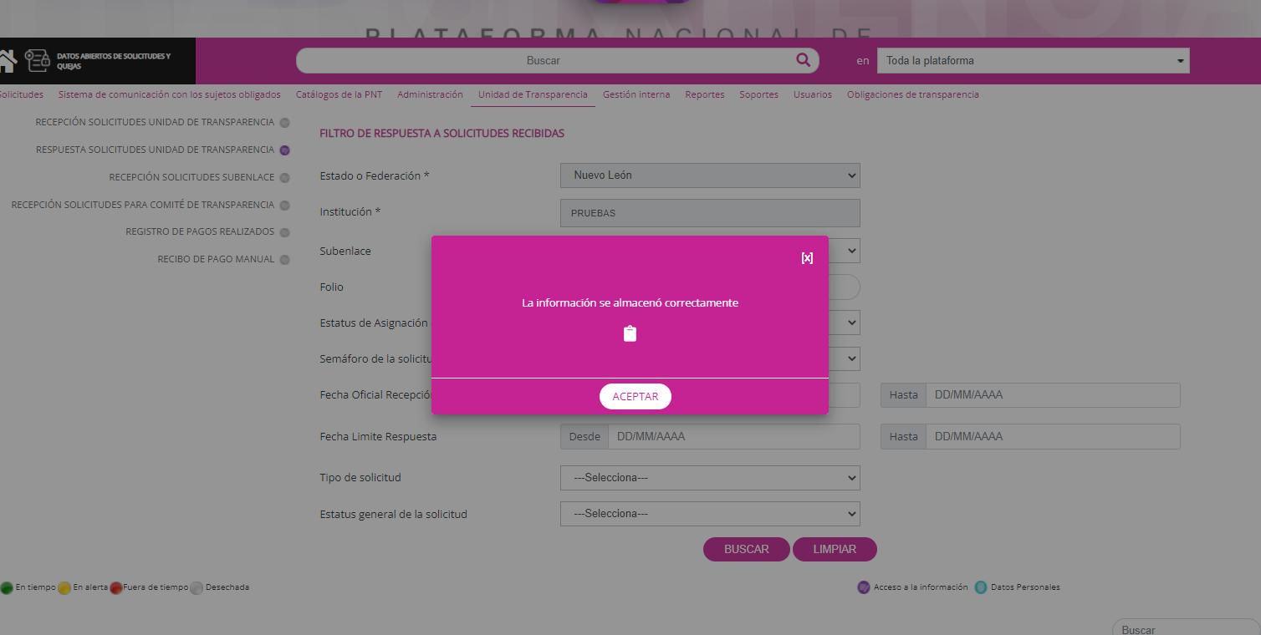

Slide 59
Cuenta del comité:
¿Cómo confirmar/modificar/
revocar una prórroga?

Slide 60
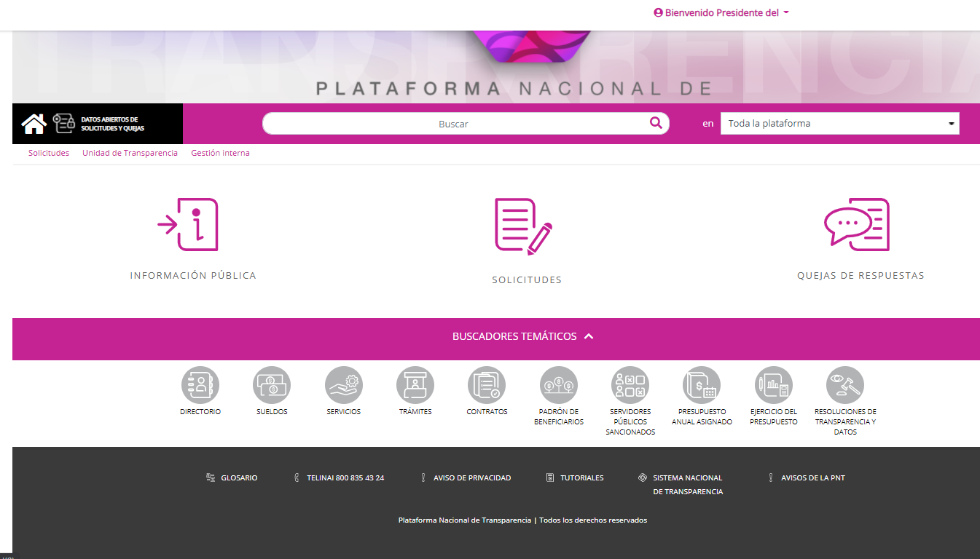

Slide 61
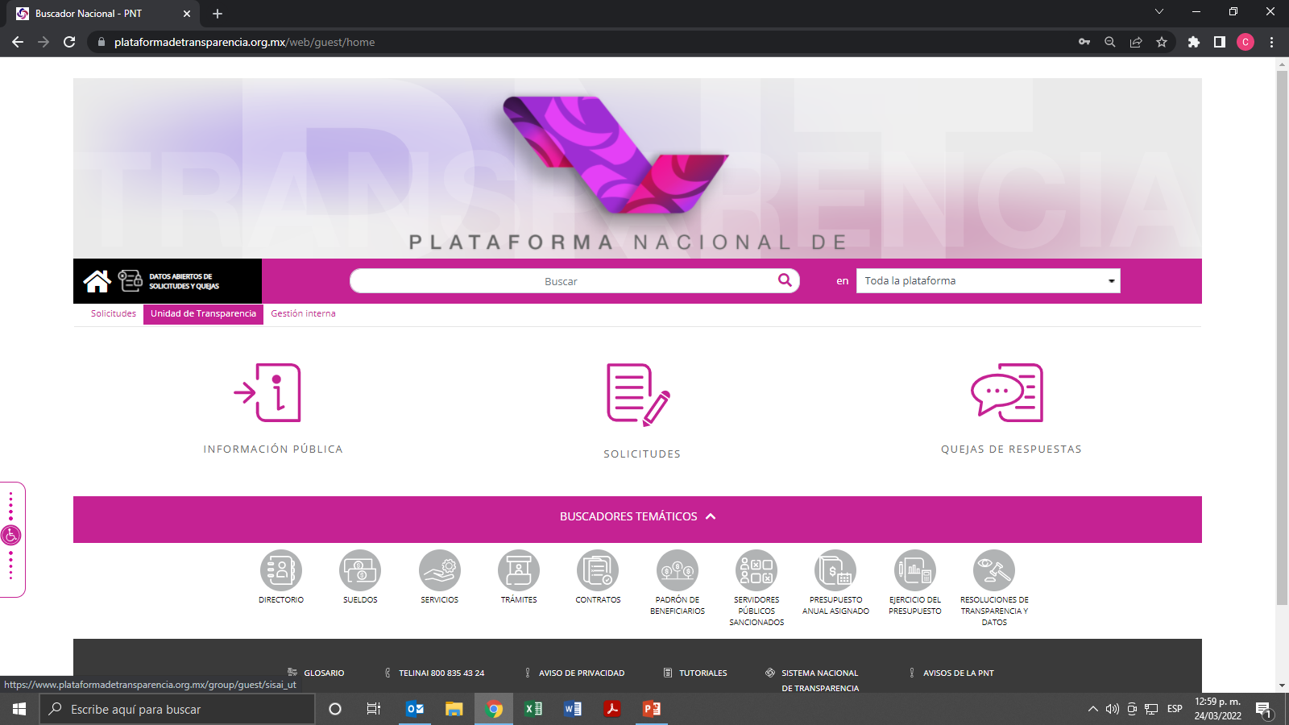

Slide 63
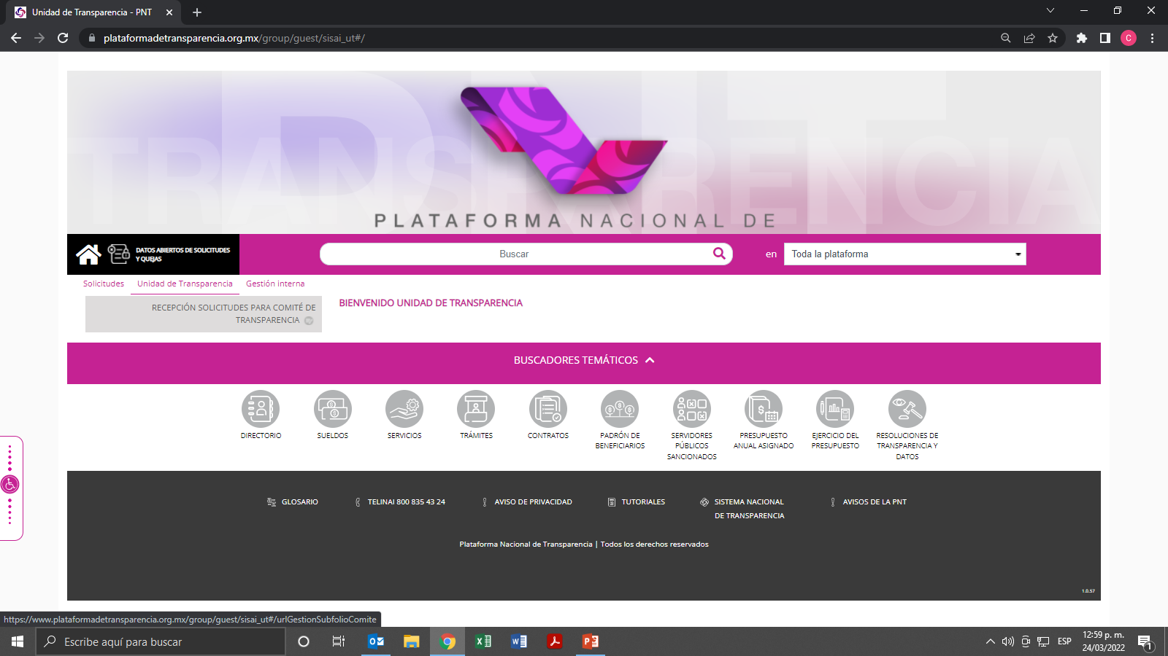

Slide 64
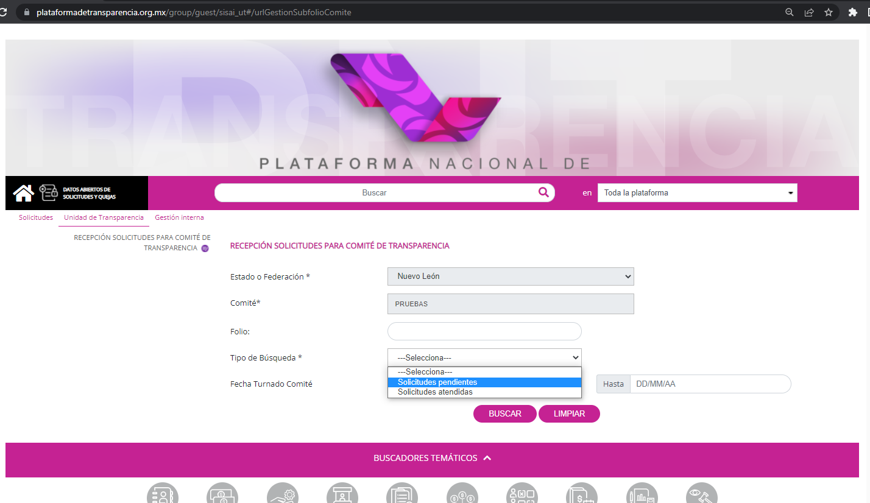

Slide 66
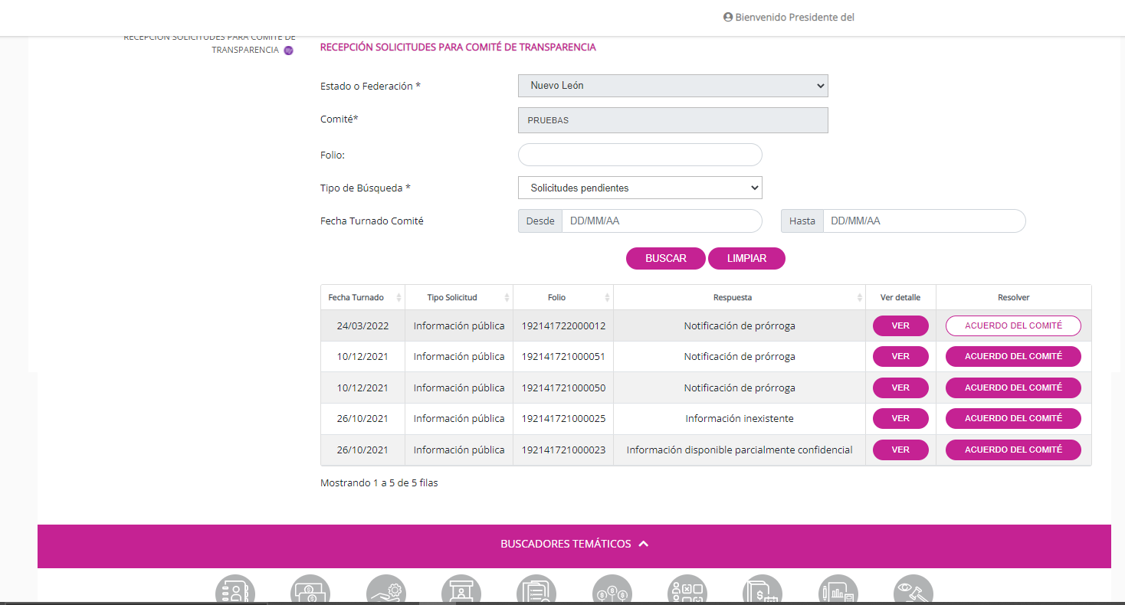

Slide 67
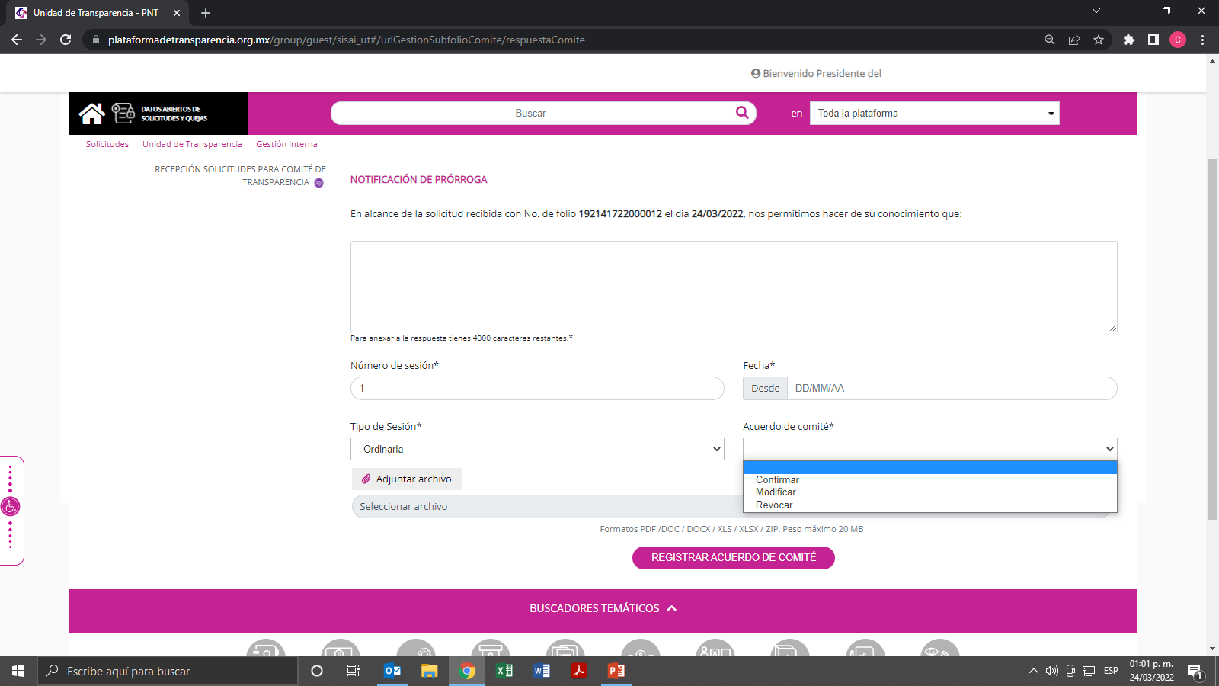

Slide 72
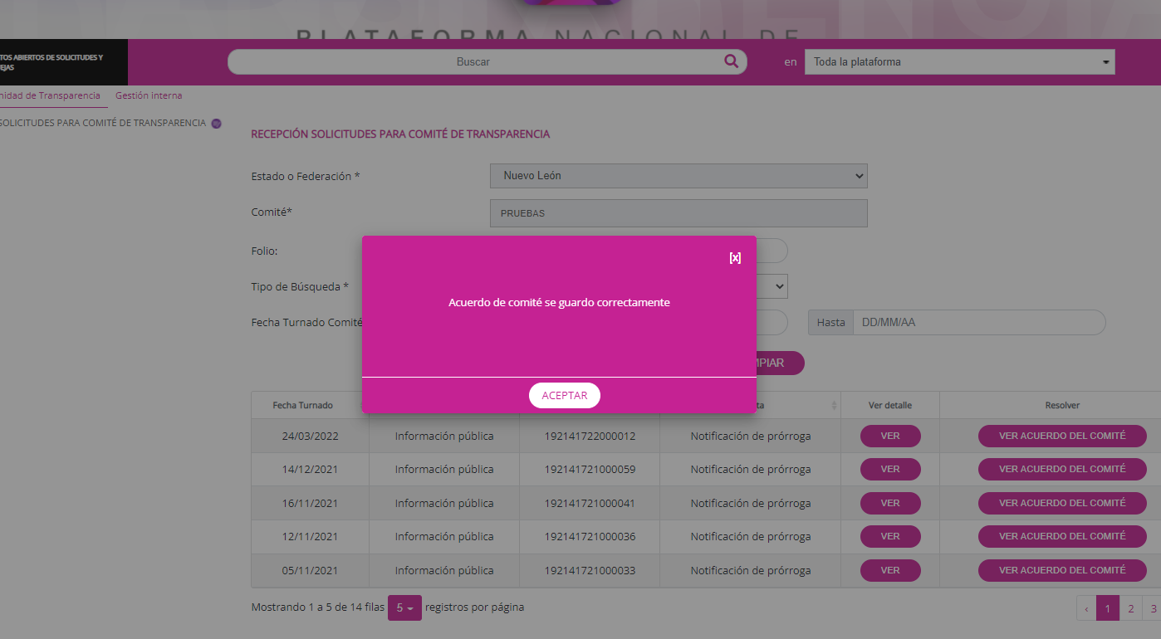

Slide 73
¿Cómo visualizar el
acuerdo del comité?

Slide 74
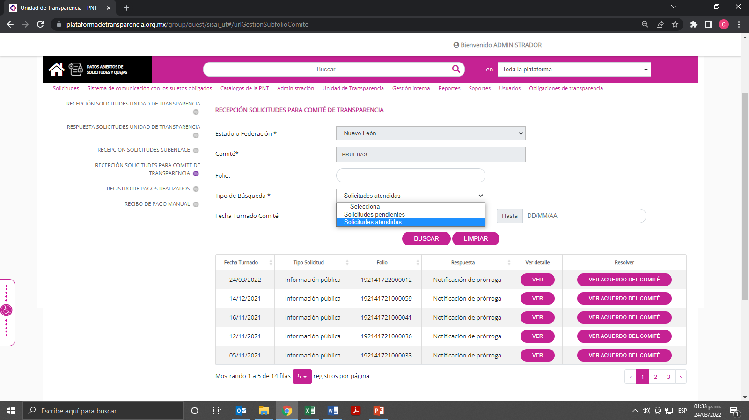

Slide 77
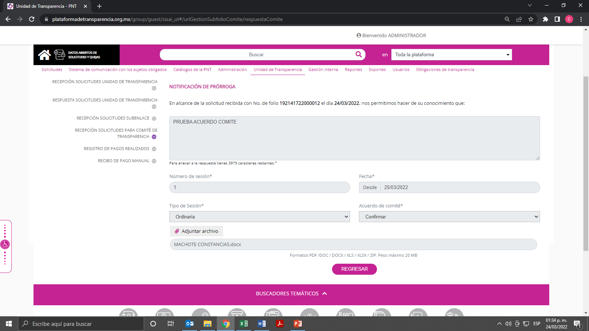
Acuerdo comité 58

Slide 78
Notificación de prórroga al solicitante

Slide 79
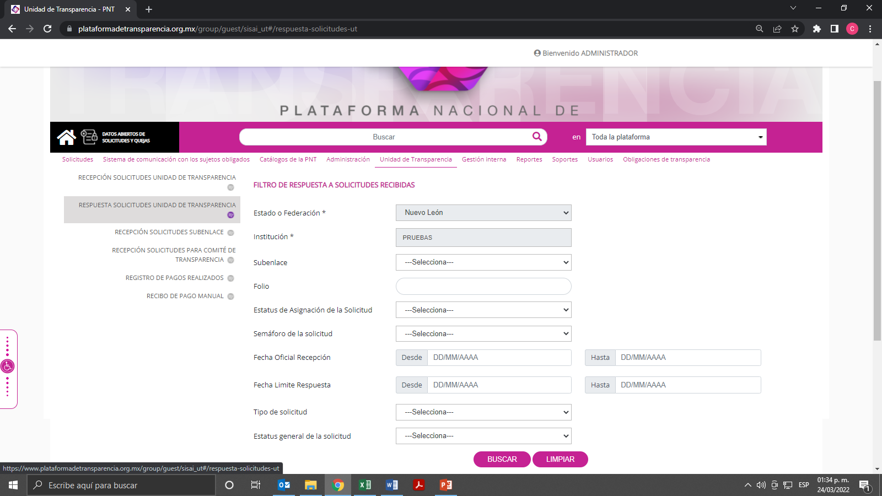

Slide 80
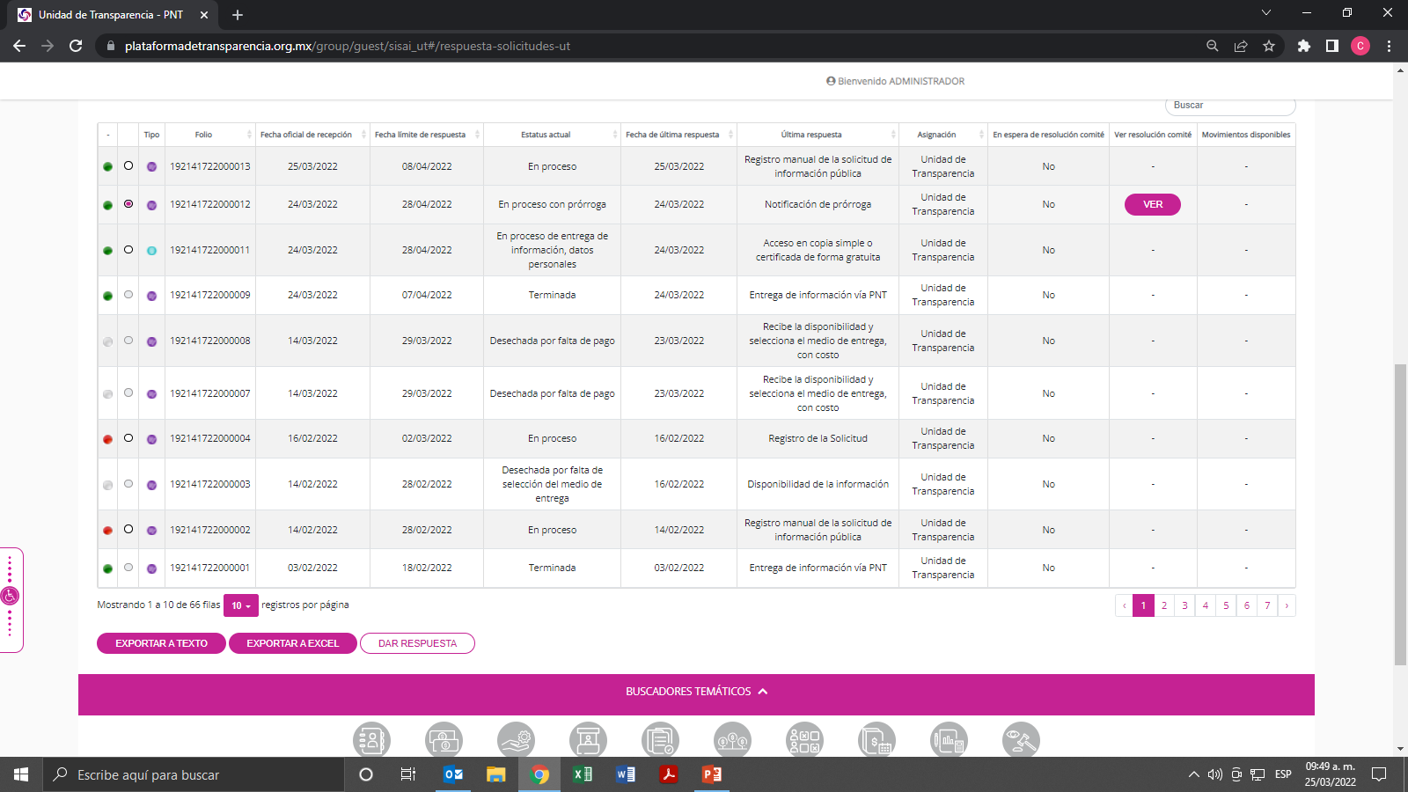

Slide 81
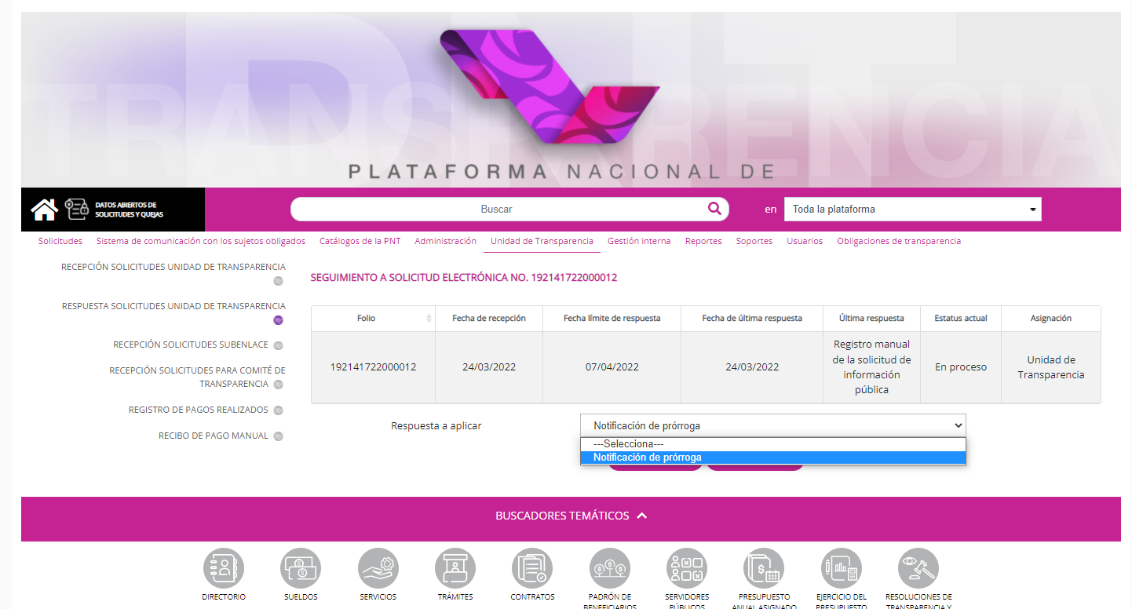

Slide 82
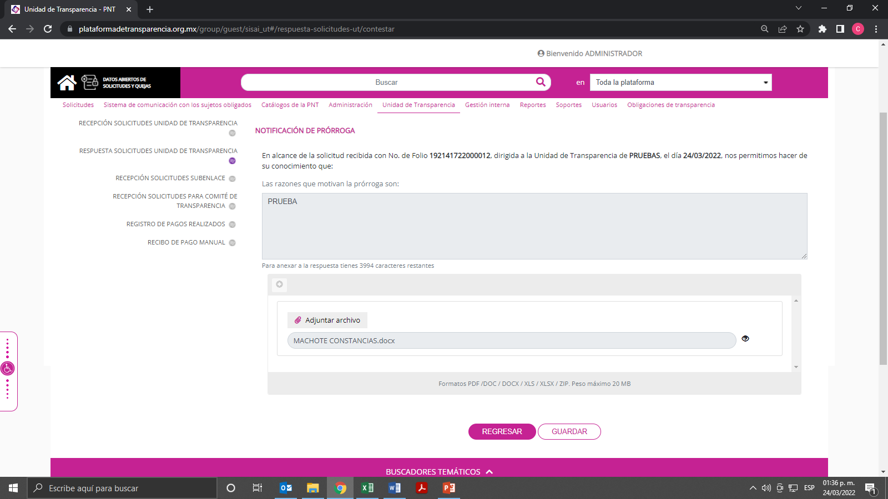
Acuerdo comité 58

Slide 84
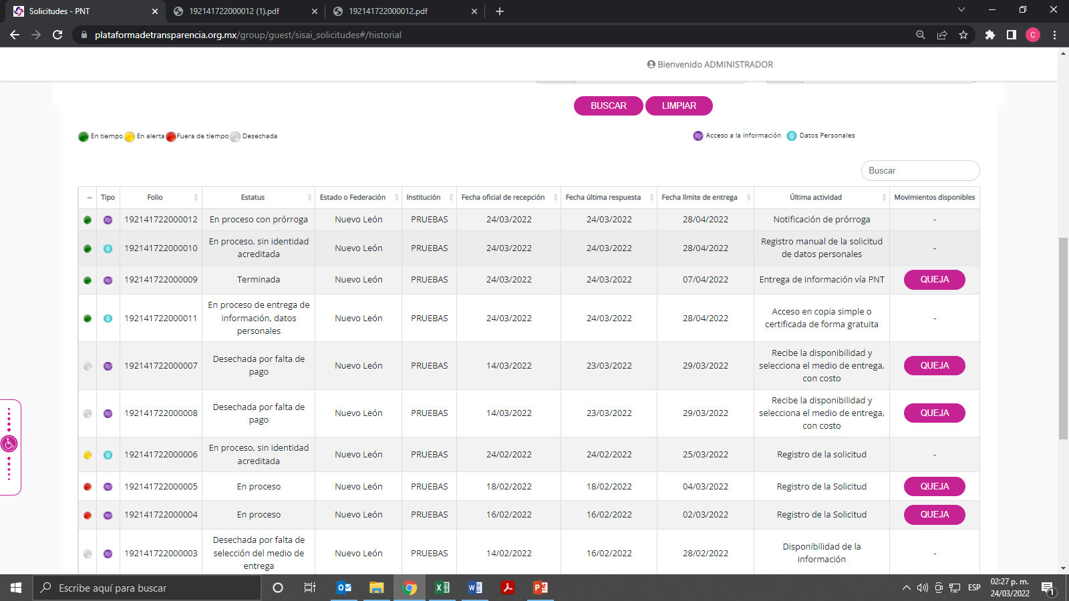

Slide 85
Cuenta del solicitante

Slide 86
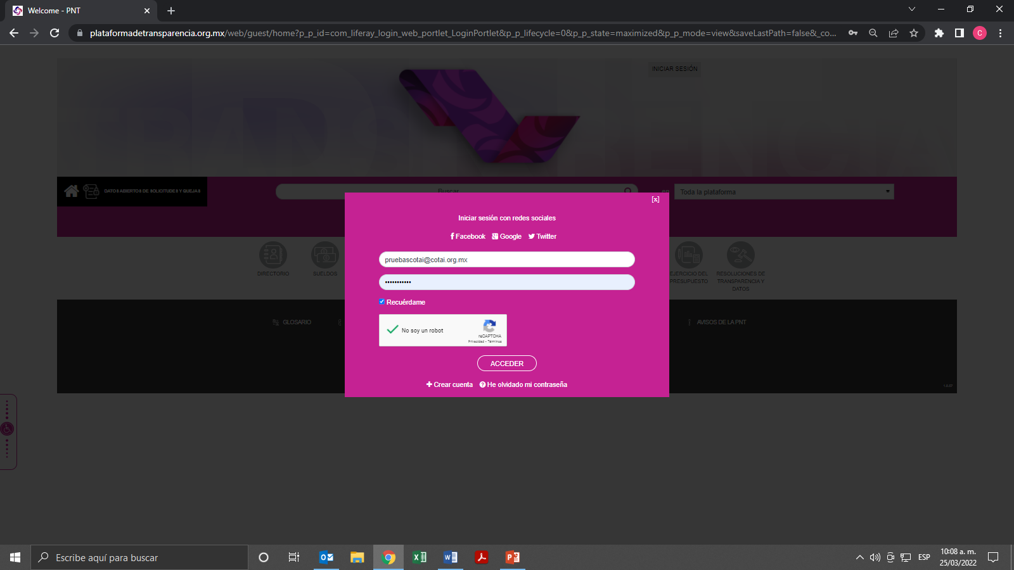

Slide 87
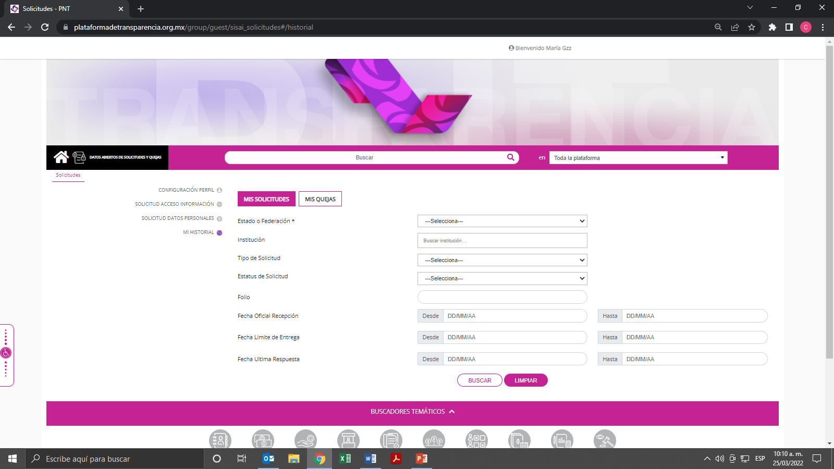

Slide 90
¡GRACIAS!

